Slide 1
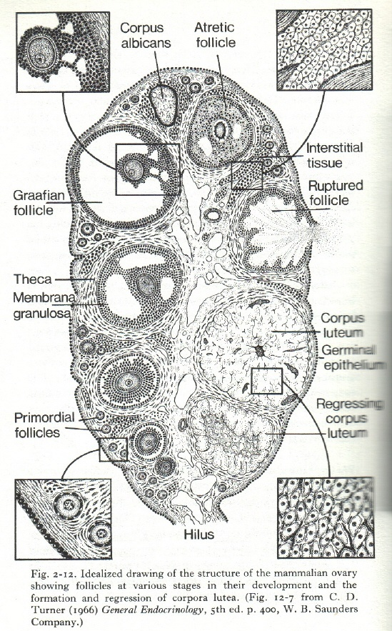

Slide 2
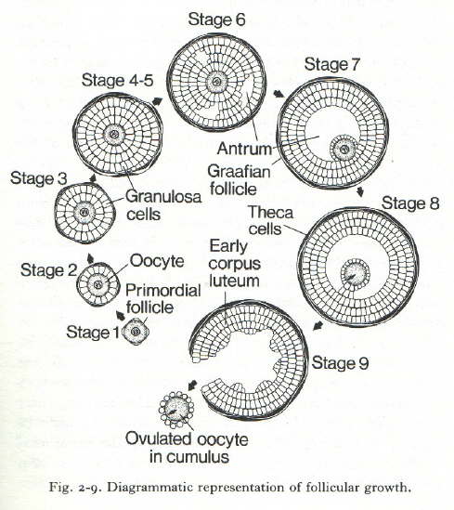

Slide 3
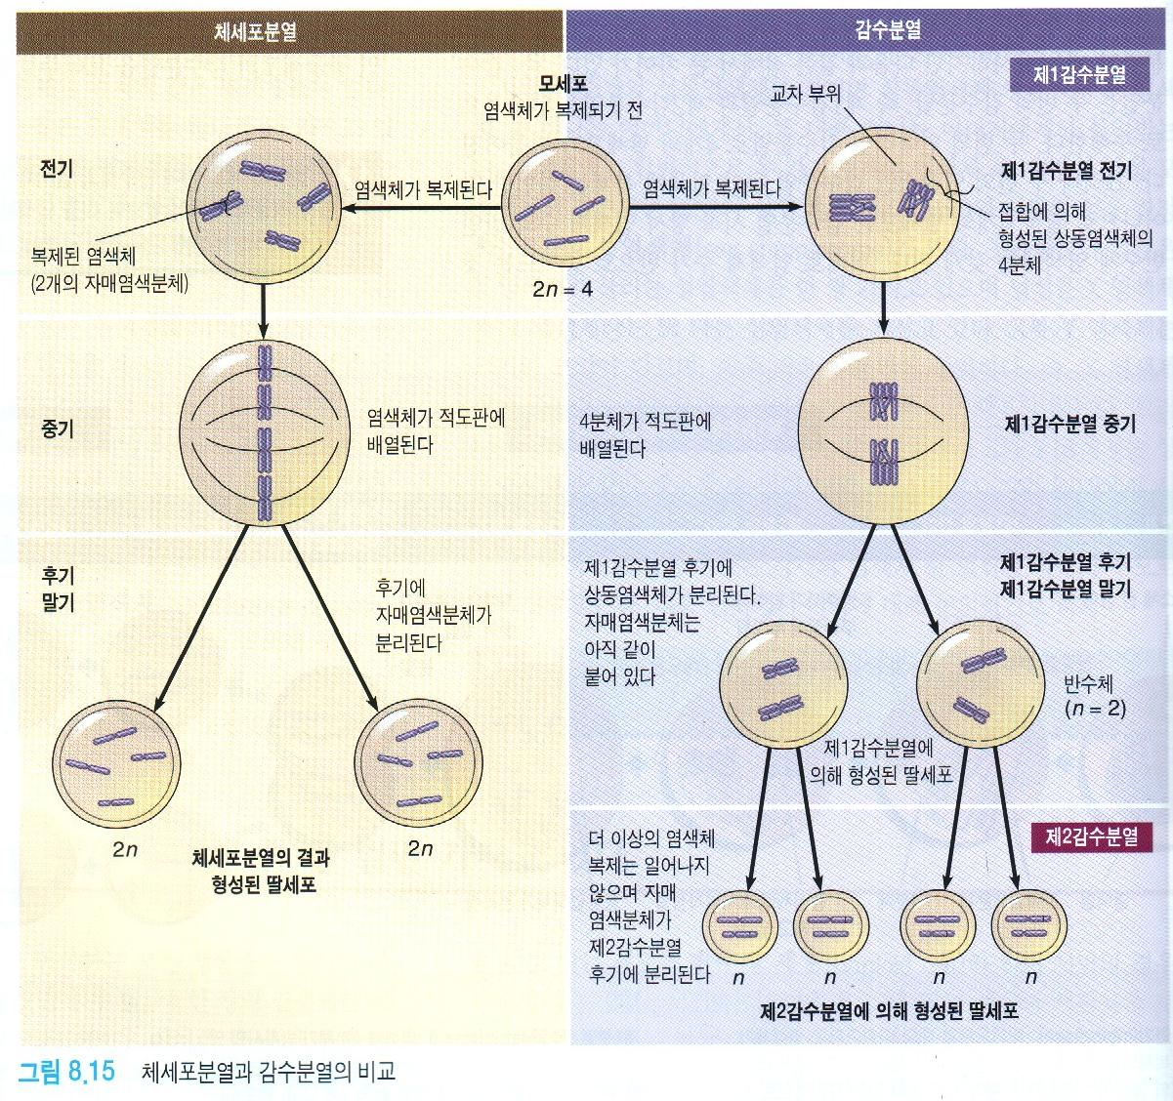

Slide 4
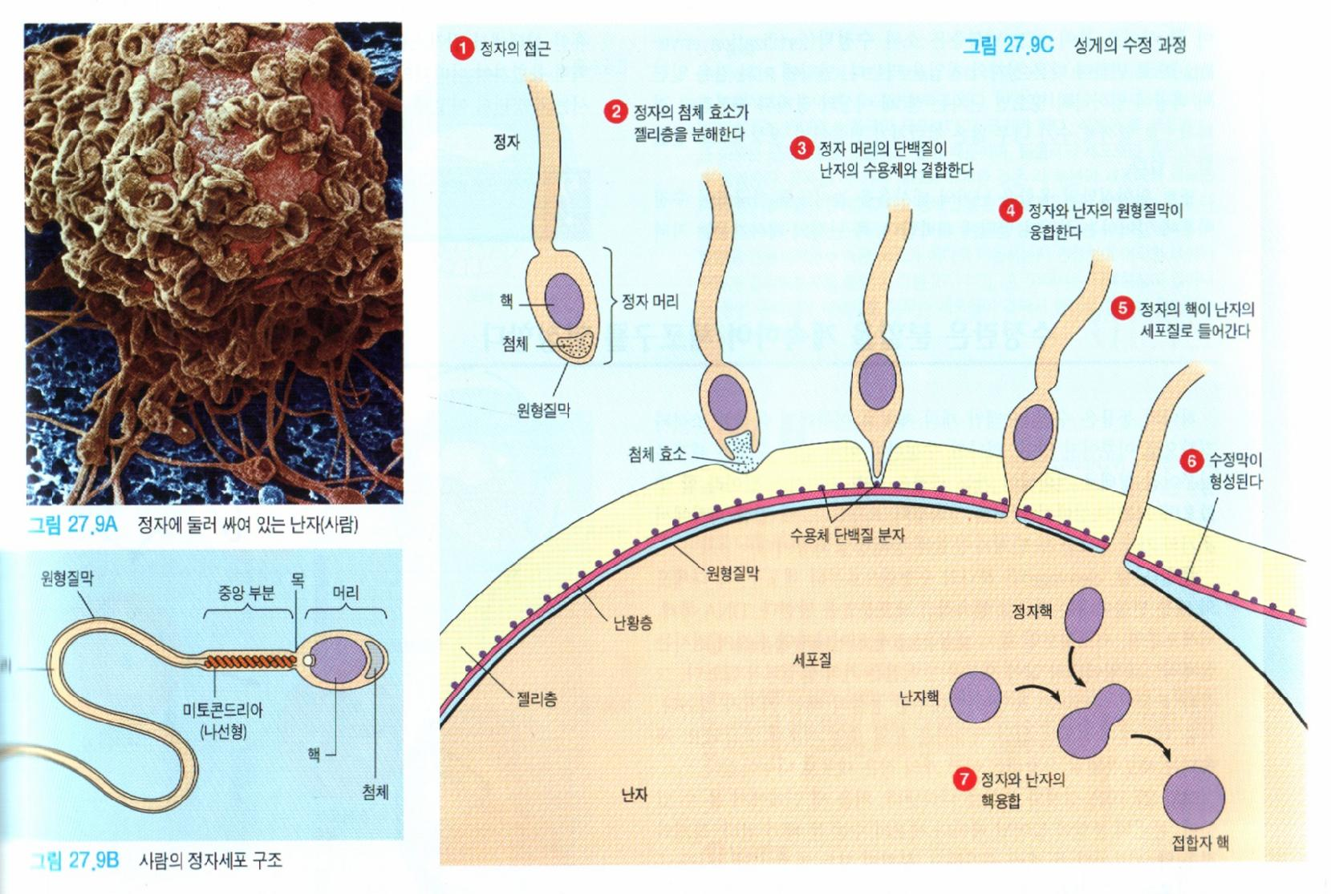

Slide 5
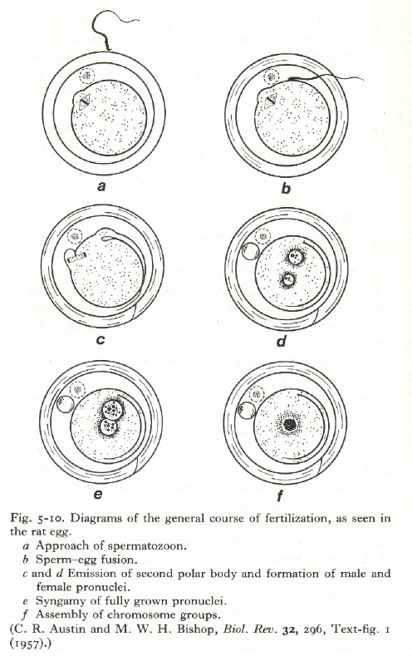

Slide 6

Fertilization: Completion of meiosis
(Activation)
2nd polar body (n)
1st polar body (n)
Resumption of the meiosis after fertilization
(Activation)
Secondary oocyte (n)
Fertilized oocyte (2n)
Notes:
Mammalian oocytes are generally ovulated at Met II and arrest again at this stage. They are waiting for the sperm access. Oocytes resume the second meiosis by the binding/fusion with a fertilizing spermatozoon. As the oocytes receive the signal from the spermatozoon through the binding/fusion process between them, they resume meiosis again and complete meiosis. The resumption of the second meiosis by the oocyte is called “activation”.

Slide 7
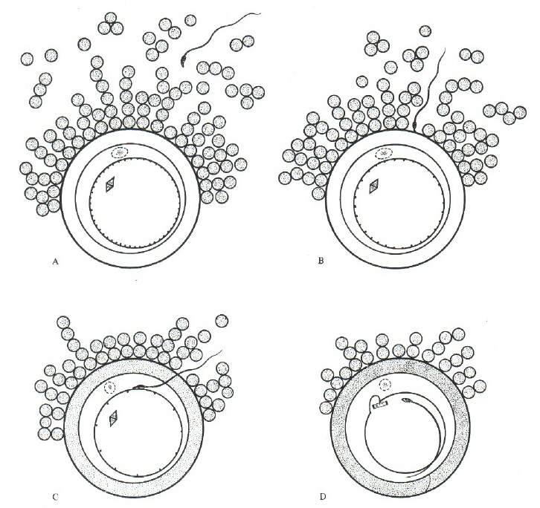

Slide 8
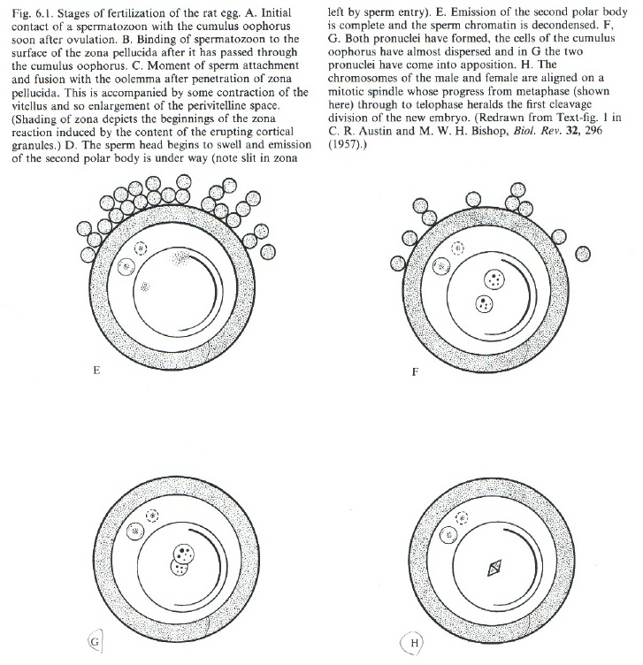

Slide 9
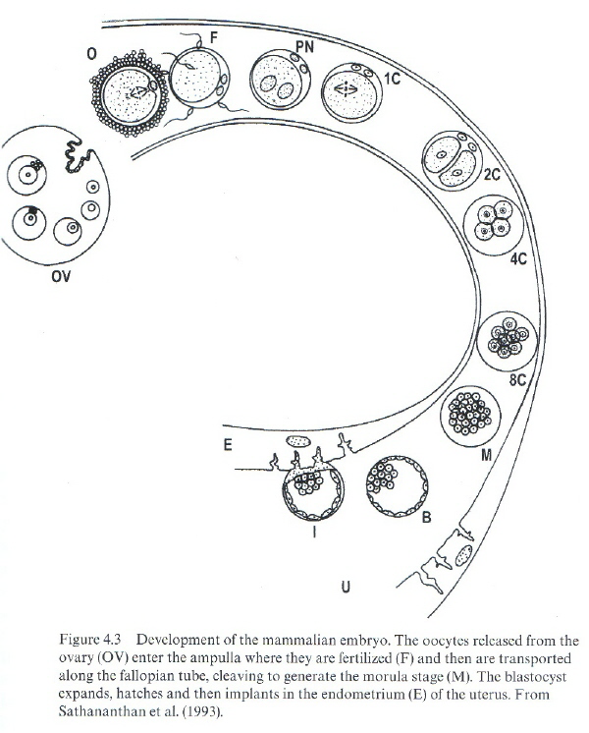

Slide 10
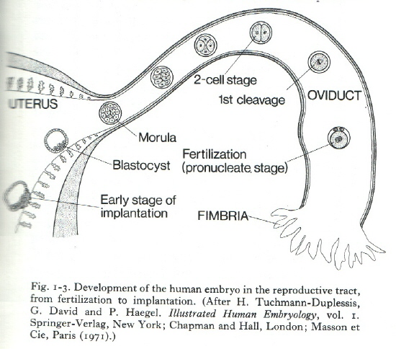

Slide 11
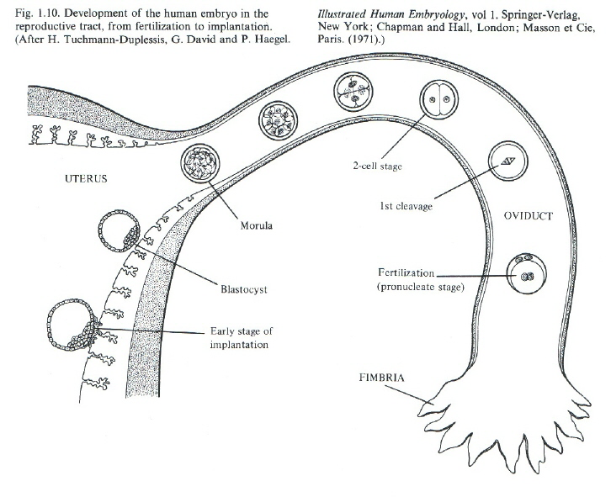

Slide 12
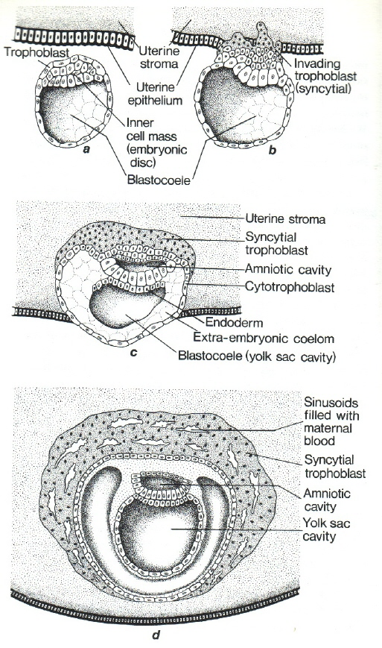

Slide 13
5) 임신과 분만
implantation(착상) : blastocyst(투명대)→ naked blastocyst
(나배)→ embryo→ 자궁벽 부착
pregnancy(임신) : embryo(배)→ 자궁착상 → 태반형성→ 분만
황체 →progesterone 분비 : 임신유지
* 임신기간 : 표
parturition(분만) : 태아 배출, 후산(태반) 배출 → 자궁 퇴축

Slide 16
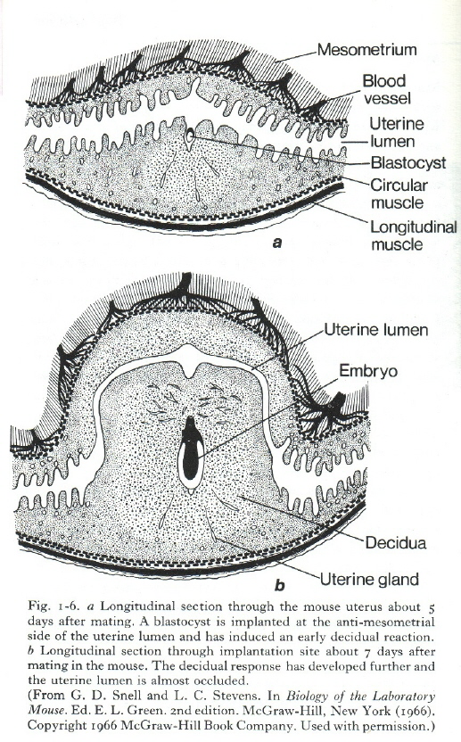

Slide 17
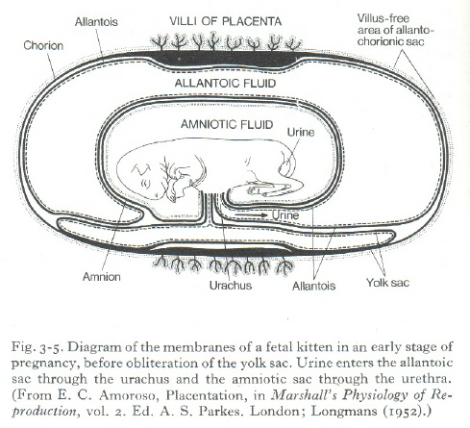

Slide 18
6) Sex hormone (성 호르몬)
생식선자극 호르몬(gonadotropic hormone, GTH) :
뇌하수체 전엽 → 생식기(target)
FSH (follicle stimulating hormone, 난포자극 호르몬) : 난포 성숙, estrogen 분비
LH (luteinizing hormone,황체형성 호르몬) : 배란, 황체형성
PRL(prolactin, 최유 호르몬) : 비유
성 스테로이드 호르몬 (sex steroid hormone) : 생식선(정소,난소)
→ 부생식선(target)
androgen(정소) : 성욕, 제2차적 성징
estrogen (난포) : 발정, 제2차적 성징
progesterone(황체) : 임신유지, 배란억제 → 발정 X

Slide 19
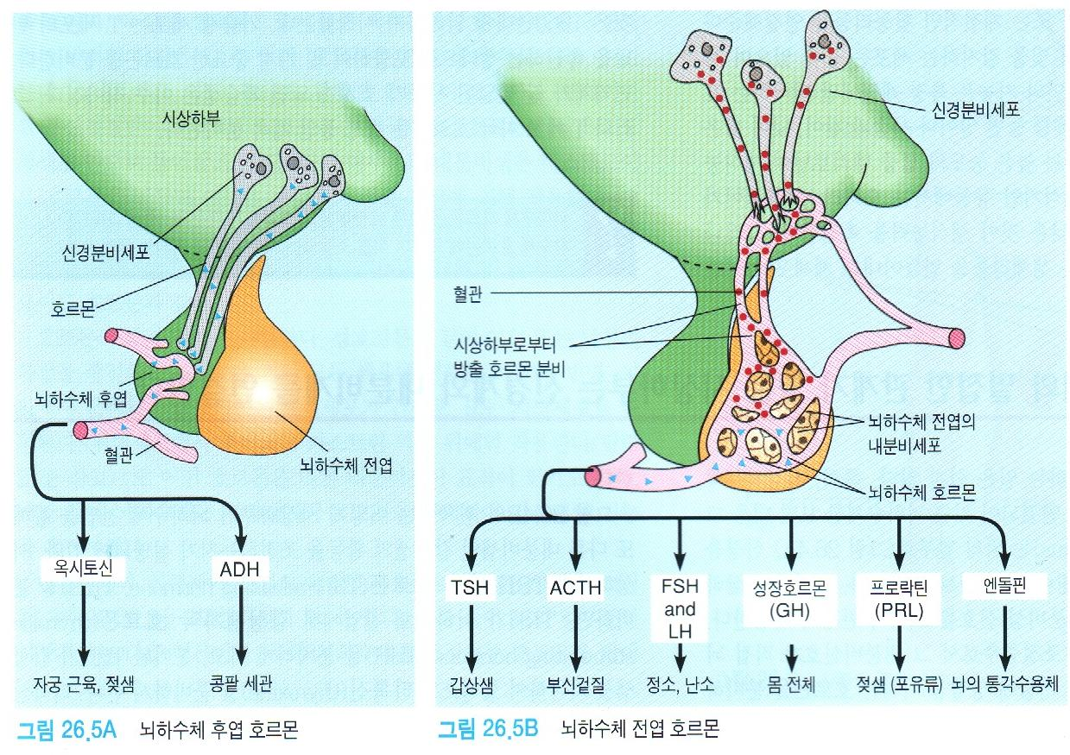

Slide 20
발생공학(Developmental biotechnology)이란?
1. 생물공학(biotechnology, BT)
물리과학적 법칙
⊙ 생물이 갖고 있는 성질-→환원-→유용한 것
인공적 개조ㆍ조작
⊙ BT의 대상(미생물, 식물, 동물):
Food BT : alcohols, acids, amino acids, enzymes,
yeasts, antibiotics 등
Medical BT : vaccines, antibodies, biocensors 등
Agricultural BT : plant and animal breeding, cloning
genetic modification 등
Environmental BT : cleaning of water, air and soil 등

Slide 21
⊙ BT 의 History
Egypt : Alcohol
1650-1680 : microscope (bacteria)
1856-1890 : lactic acid bacteria → yeast (Pasteur)
1900 : starch 분해 (α-amylase)
1928 : Penicillin
1943 : Streptomycin
1970 : Soft drinks (saccharase → 대체 enzyme)
1982 : Transgenic plants and animals
1997 : Dolley
1998 : DNA sequence database
1999 : Human stem cells 의 culture

Slide 22
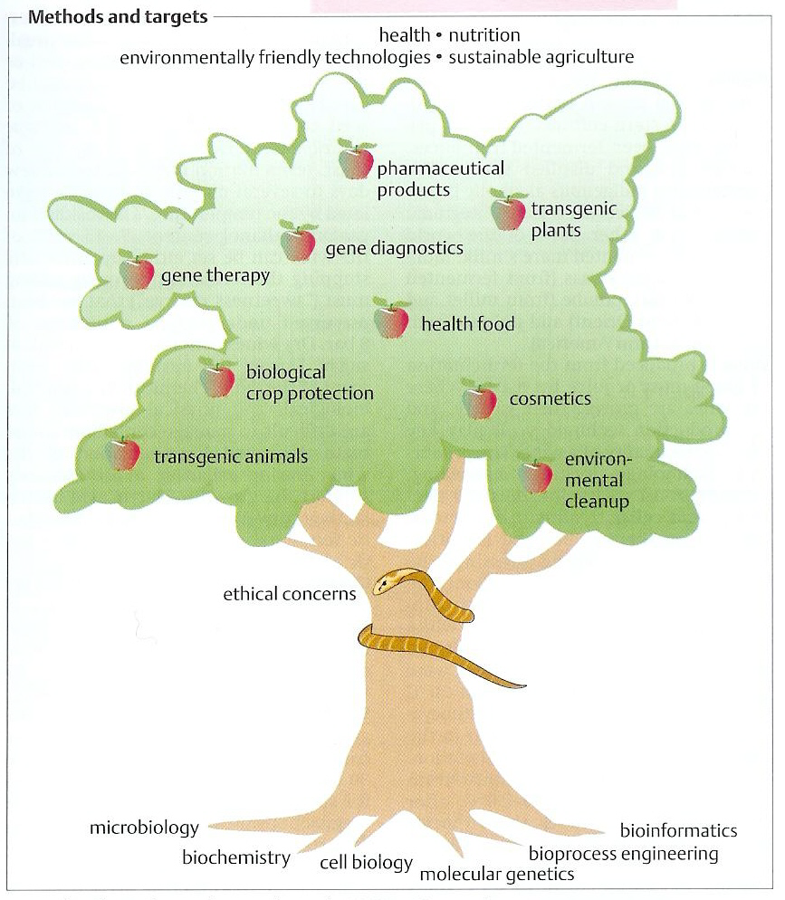

Slide 23
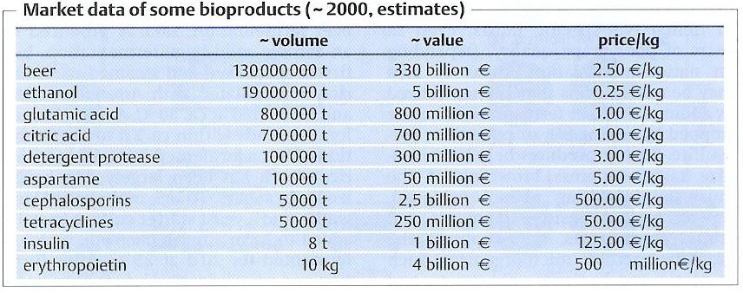

Slide 24
2. 유전물질과 가축의 개량
⊙ 유전물질
세포(cell)
염색체(chromosome)
DNA, RNA, 단백질
⊙ 분자 생물학을 이용한 가축의 개량
⊙ DNA marker 를 이용한 종ㆍ품종 식별

Slide 25
개체의 구성
부위 : 머리 팔다리 위 허리 순으로 성숙
기관 : 신경, 감각, 운동, 골격, 소화, 호흡, 순환, 배출, 생식
조직 : 뇌.신경 뼈 근육 지방 순으로 발생
(노화의 경우는 발생과 역순으로 쇠퇴)
세포 : 조직을 구성하는 물질
핵 : 핵을 가지면 진핵 세포, 핵이 없으면 원핵 세포
염색체 : 유전자를 포함하는 핵 내의 물체
유전자 : 유전의 최소단위
DNA : 유전물질

Slide 26
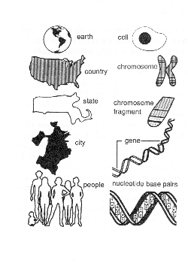
유전물질의
상대적인 크기

Slide 27
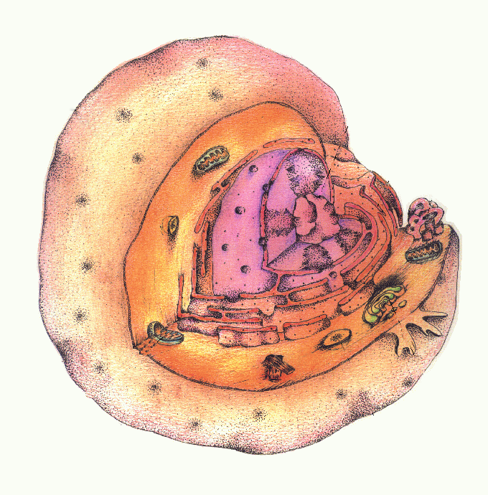
동물세포의 구조
핵(Nucleus)
  핵막(Nuclear membrane)
  염색질(Chromatin),염색체(Chromosome)
  핵소체(Nucleolus)
  핵액
세포질(Cytoplasm)
  세포막(원형질막,Plasma membrane)
  리보솜(Ribosome)
  소포체(내형질세망,Endoplasma reticulum)
  골지체(Golgi apparatus)
  미토콘드리아(Mitochondria)
  리소좀(용해소체,Lysosome)
  중심체(Centriole)
  미세필라멘트(Microfilament),미세소관(Microtubule)

Slide 28
염색체(Chromosome)
세포내에서의 위치 : 세포핵 내
세포주기에 따른 구조
  중기 - 후기 : 염색체(Chromosome)
  간기초기 : 염색질(Chromatin)
  간기중기 : 염색사(Chromonema)
구성물질 : 핵산과 단백질이 결합된 핵단백질
(nucleoprotein)의 복합 구조물
- DNA(산성) + Histone (염기성 단백질)
기능 : 유전자를 포함(유전형질 발현의 중추기능 수행)

Slide 29
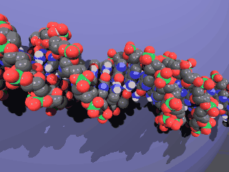
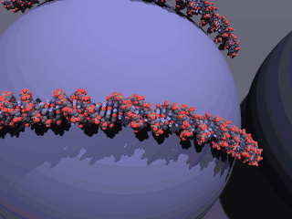
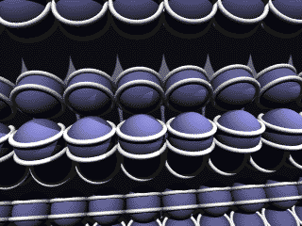
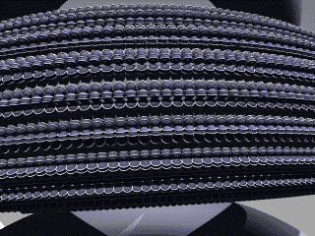
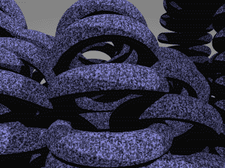
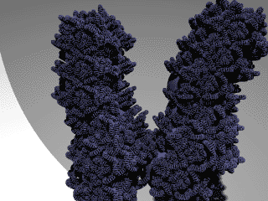
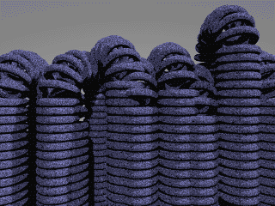
염색체의 구성
2nm
11nm
30nm
DNA이중나선
DNA가 히스톤
단백질과 결합하여
뉴클레오솜을 형성
뉴클레오솜이 코일
모양으로 감겨
30nm폭의 섬유형성
염색체 가닥 형성
을 위해 꼬이고
엉키면서 더욱 응집
700nm
1,400nm
고리안의 고리모양으로
응집된 모습
염색체팔의 형성
굵은 염색체 가닥

Slide 30

세포분열 중기단계 염색체의 구조
Telomeres (말단)
Heterochromatin(이질염색질)
  치밀하게 응축된 염색질
  동원체 주위에 위치
  염색질 중 약 10% 차지
Euchromatin(진정염색질)
  느슨한 염색질
  약 10%는 활성염색질(active chromatin)
Centromere(동원체)

Slide 31
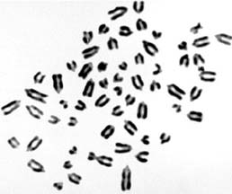
정상적인 소의 염색체 사진

Slide 32
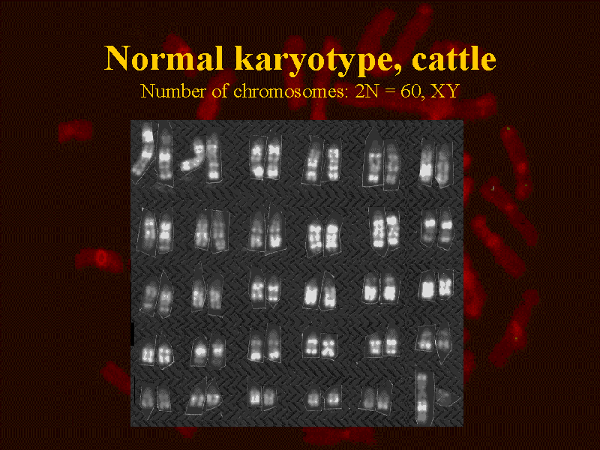
핵형도(idiogram)
유사분열 중기 염색체의
상동염색체를 찾아
짝을 맞추고
큰 것부터 번호를 부여
염색체다형현상
(chromosome
polymorphism) 이나
염색체이상
(chromosome
aberration)규명의 기준
1 2 3 4 5
6 7
13 14 15 16 17 18
소의 핵형도 : 29쌍의 상염색체와
1쌍의 성염색체로 구성

Slide 33
유전자형과 표현형
유전자형(genotype) 표현형(phenoptye)
유전자(gene)
좌위(locus)
대립유전자(allele)
동형접합형(homozygous) 이형접합형(heterozygous)

Slide 34
축종별 염색체의 수
소 (cattle, Bos taurus) : 60 개(30쌍)
돼지 (pig, Sus scrofa) : 38 개(19쌍)
양 (sheep, Ovis aries) : 54 개(27쌍)
염소 (goat, Capra hircus) : 60 개(30쌍)
토끼 (rabbit, Oryctolapus cuniculus) : 44개(22쌍)
개 (dog, Canis familiaris) : 78개(39쌍)

Slide 35
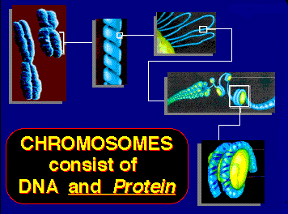
염색체는 DNA와 단백질로 구성
DNA가 응축된 상태임

Slide 36
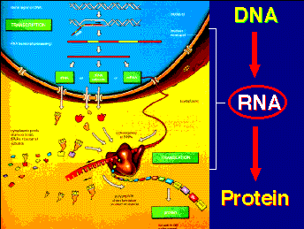
Central Dogma
(중심원리)
Replication
Transcription
Translation
(nucleotide 언어
-> 아미노산언어)

Slide 37
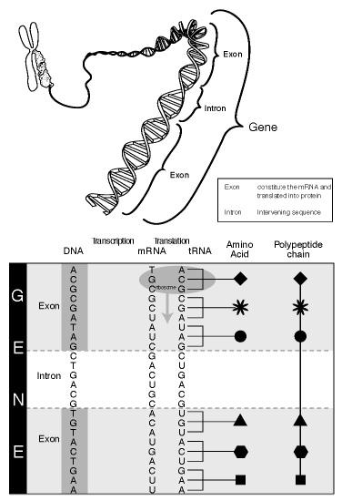

Slide 38

유전체(genome) 란 ?
“gen-”유전자들 (genes), “-ome” 모든 것 (all)
생물종이 가지고 있는 유전정보 전체를 말함
genomics /ji-no-miks/ - 개체의 유전정보를 나타내는 모든 유전자들을 연구하는 학문

Slide 39
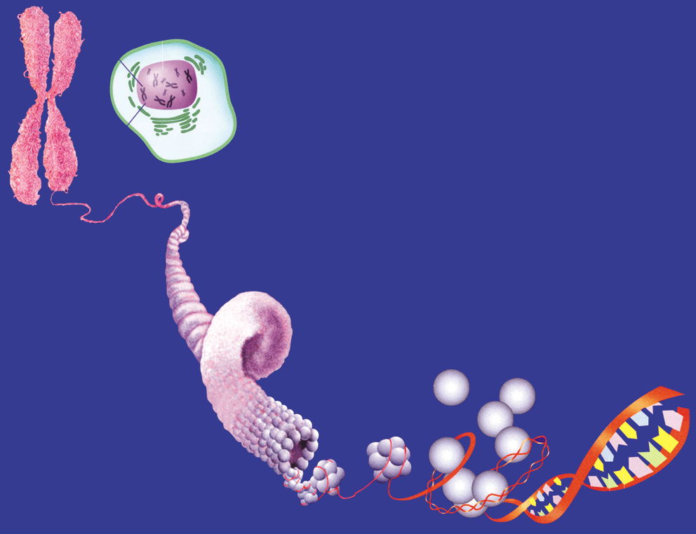
유전체(genome)는 어디에 ?
Cell
Chromosome
DNA

Slide 40
유전체 (Genome)의 구성
물리적인 크기
(단위: bp)
종
유전자의 수
인간
쥐
소
돼지
닭
애기장대
벼
콩
옥수수
30 억
25 억
30 억
30 억
27 억
1.2 억
4 억
30 억
20 억
30,000 - 40,000
?
?
?
?
~25,000
?
?
?

Slide 41
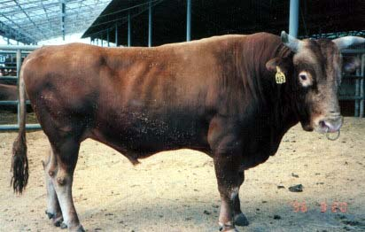
유전체 연구의 목적
Black box
(Genome)
유용한 정보
발굴 및 활용

Slide 42
우량 종모우의 개량 극대화
육질 ?
성장 ?
육색 ?
어떤 유전자 ?
질병 저항성 ?
사료효율 ?
번식효율 ?

Slide 43
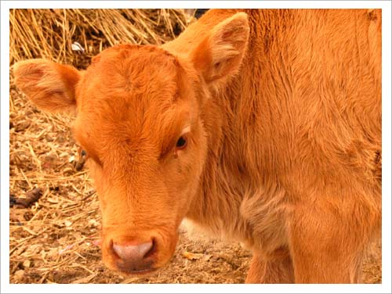
우량 종모우의 조기 선발
유전자 진단
성장 ?
번식 ?
육질 ?
질병저항성 ?
OK

Slide 44
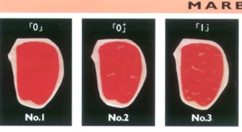
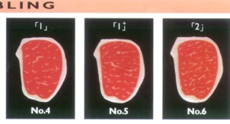
유전능력진단
능력은 ?
물퇘지 고기 ?

Slide 45
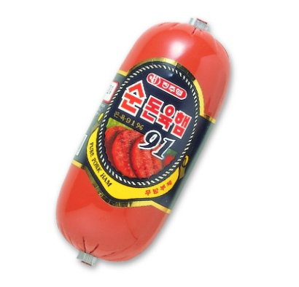
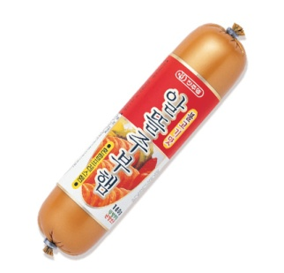
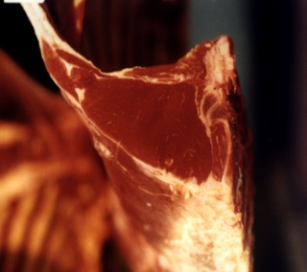
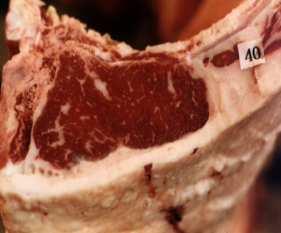
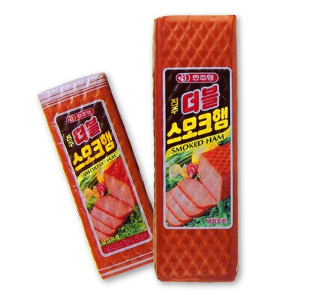
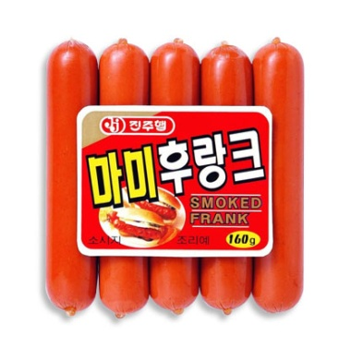
종식별 · 품종식별
쇠고기냐? 돼지고기냐? 닭고기냐?
한우고기냐? 젖소고기냐?

Slide 46
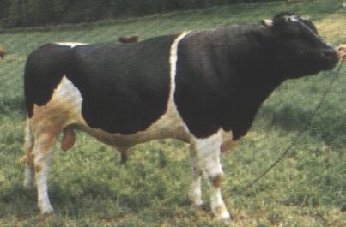
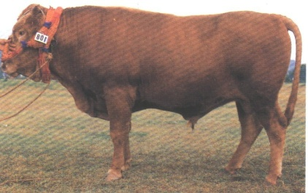
모색 유전자를 이용한 한우•젖소고기 판별
전기영동 및 판정
젖소 한우
젖 소
한 우
DNA 추출(고기, 족, 사골 등)
PCR에 의한 유전자 증폭
제한효소 처리
350bp

Slide 47
3. 발생공학(Developmental biotechnology)
과 가축의 개량
유전학 : Mendel의 유전 법칙 (1866년, 1902년)
우열의 법칙 (F1 → 우성)
분리의 법칙 (F2 → 1:2:1 or 3:1)
독립의 법칙 (양성잡종 →1:2:2:4:1:2:1:2:1 or
9:3:3:1)
돌연변이 : 1/100,000~1,000,000 → 선발, 도태
유전자조작 → 유전공학, 발생공학(인위적 돌연변이)

Slide 48
